Slide 1
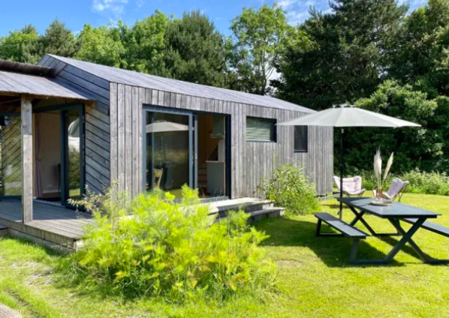
Tjaldsvæðið 't Weergors
Modúl 8 (hluti 4)
Gera það hagkvæmt – Hversu margar nætur þú þarft að selja til að standa straum af kostnaði og hagnast.

Slide 2
Kafli 8 (4. hluti) Yfirlit
Námsárangur
Að gera það hagkvæmt – hversu margar nætur þú þarft að selja til að standa straum af kostnaði og hagnast.
Fjármálaleg sjálfbærni byrjar á því að þekkja tölur þínar. Þessir kaflar leiða þig í gegnum grundvallaratriði jafnreikningsreiknings og hvernig á að taka ákvarðanir um kostnaðarskipulag og nýtingu.
Þú munt læra hvernig á að reikna jöfnunarpunktinn þinn—þær nætur og nýtingu sem þarf til að standa straum af kostnaði og fara í hagnað.
Saman gefa þessar aðgerðir þér skýrleika og sjálfstraust til að verðleggja af strategískum ástæðum, forðast tap og skipuleggja langtímaárangur.
Reiknaðu jafnreikningspunktinn þinn bæði í fjölda nætur og nýtingu.
Taktu upplýstar ákvarðanir byggðar á kostnaðaruppbyggingu og nýtingu til að auka arðsemi og fjárhagslega sjálfstraust.

Slide 3
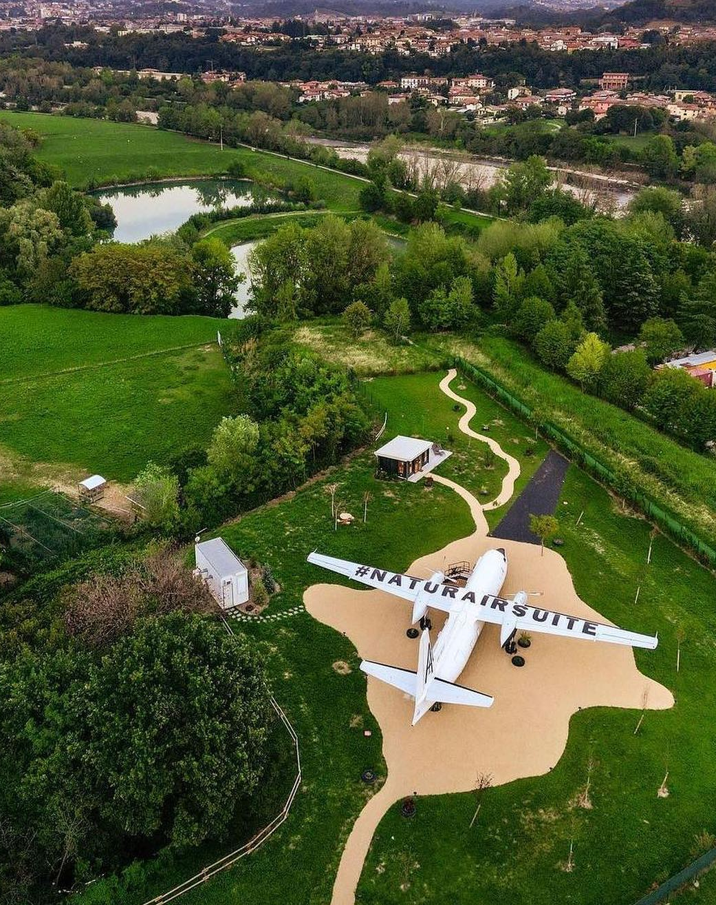
Eining 8: Að leggja fjárhagslegan grunn fyrir sjálfbæran gistirekstrar­­­­­­­­­­­­­­­­­­­­­­­­­­­­­­­­­­­­­­­­­­­­­­­�
Natur Air Suite, Ítalía
Ljósmynd:
EFNISYFIRLIT
Kafli 6
Finndu jafnrekstrarpunktinn og nýtingarhlutfallið

Slide 4
Modúl 8: Að leggja fjárhagslegan grunn fyrir sjálfbæran gistiþjónusturekstr
Kafli 6: Finndu jafnrekstrarpunktinn þinn og nýtingu hlutfallið
Hversu mörgar nætur þarf ég að selja til að ná jafnri stöðu, og hversu mörgar til að standa straum af kostnaði og hagnast?
Markmið: Jafnrekstrargreining og útreikningar nýtingu
(Hvernig á að tryggja að þú tapir ekki peningum). Til að reikna jöfnunarpunktinn þinn bæði í fjölda nætur og nýtingu, sem veitir skýrleika og sjálfstraust í skipulagningu.

Slide 5

Kafli 6
Finndu jafnrekstrarpunktinn og nýtingu hlutfallið
Jöfnunarhagfræði og nýtingarreikningar
(Hvernig á að tryggja að þú tapir ekki peningum)
Til að reikna jöfnunarpunktinn þinn bæði í fjölda nætur og nýtingu, sem veitir skýrleika og sjálfstraust í skipulagningu.
Hversu margar nætur þarf ég að selja til að ná jafnrekstri, og hversu margar til að standa straum af kostnaði og hagnast?

Slide 6
Fjármálaleg rök og áætlanagerð fyrir gistiþjónustufyrirtæki
Kafli | Kafli | Af hverju þetta kemur hingað
3 | Tekju- og afkastagrunnur | Þú byrjar á að reikna út hvað þú græðir eða allar tekjur þínar Þú verður að vita hvað þú ert að þéna (aðal- og aukatekjulindir) og hversu margar nætur þú getur selt.
4 | Kostnaðarskipulag | Komdu í ljós hvað þú eyðir Án þess að þekkja fasta og breytilega kostnað geturðu ekki sett verð eða reiknað hagnað.
5 | Kynntu þér kostnað á nótt | Reiknaðu hvað hver nótt þarf að standa undir Hjálpar til við að ákvarða lágmarksgjald til að ná jafnri stöðu. Þú reiknar kostnað á nótt með því að deila heildarkostnaði með áætluðum seldum nætur.
6 | Greining á jafnvægi, nýtingu og tekjuáætlun | Ákvarða fjárhagslegt viðnámsstig þitt og spá fyrir um nýtingu og tekjumöguleika Segir þér hvernig þú hættir að tapa peningum. Þegar kostnaður er þekktur, reiknaðu út hversu margar bókanir þarf til að ná rekstrarjafnvægi. Gakktu úr skugga um að verðlagning sé raunhæf með raunsæjum bókunarmarkmiðum og markmiðum um fyllingaprósentu.
7 | Hagnaður og verðlagningarstefnur | Veldu síðan verðlagningarstefnu sem samræmist markmiðum þínum Þegar allt þetta er komið á sinn stað geturðu með sjálfstrausti sett verð og arðmörk.

Slide 7
Finndu jöfnuðarpunktinn og nýtingu hlutfallið
17
Nýtinguprósenta – Fáanlegar nætur
Notaðu tiltækar nætur á ári til að mæla raunhæfan rekstrarmöguleika.
Vitið hversu mörg nætur þið þurfið að selja til að standa straum af kostnaði ykkar. Ákvarðið hversu mörg nætur þið þurfið að selja á ári til að standa straum af rekstrarkostnaði ykkar – og byrja að hagnast.
Að þekkja jafnrekstrarpunktinn þinn þýðir að skilja hversu margar nætur þú þarft að bóka áður en rekstur fyrirtækisins hættir að valda tapi og byrjar að skila hagnaði. Þetta er lykilskref í því að meta hvort gistirýmalíkanið þitt sé fjárhagslega raunhæft. Jafnrekstrarreikningar má nálgast á mismunandi hátt eftir því hvort þú ert að byrja frá grunni eða hefur þegar árleg útgjalda- og tekjugögn. Útreikningar á nýtingu hjálpa til við að umbreyta þessum nætum í raunhæf sölu­markmið.
18
19
Reikna raunverulega nýtingu (bókaðar nætur)
Áætlaðu hversu margar af tiltækum nætur þú munt raunhæft bóka.
Reikna jöfnunar­nætur
1. Jöfnunarnætur (Nýtt fyrirtæki)
Áætlaðu fjölda nætur sem þarf til að standa straum af föstum kostnaði.
2. Jöfnunarnætur (þekkt árlegur kostnaður)
Notaðu árleg heildarkostnað til að reikna jafnreikningsnætur.
20
21
Hlutfall nýtingar – fyrir jafnrekstrarnætur
Umreikna jafnrekstrarnætur í % af seldum nóttum.

Slide 8
Jafnrekstrarreikningar og nýtingarreikningar
Skref 1: Nýting – Fjöldi tiltækra nætur
Notaðu tiltækar nætur á ári til að mæla raunhæfan rekstrarmöguleika.
Áður en þú getur reiknað bókanir eða jafnrekstrarpunkt, verður þú að vita hversu margar nætur eignin þín er til sölu (t.d. 365 heilar nætur á ári, eða 300 ef þú lokar yfir veturinn).
Ákvarða afkastagetu þína
Skref 2: Reikna áætlaða nýtingu
Áætlaðu hversu margar af þeim nætur þú munt raunverulega bóka.
Notaðu þetta til að áætla væntanlega tekjuupphæð. Þetta er áætlaður eða markmiðsnýtingarhlutfall þitt, byggt á markaðsþróun, fyrri gögnum eða árstíðabundnum mynstrum (t.d. 50–70%).
Áætlaða sölu
Skref 3: Jafnreikningsnætur (Nýtt fyrirtæki)
Áætlaðu þær nætur sem þarf til að standa straum af föstum kostnaði.
Notaðu þessa formúlu ef þú ert rétt að byrja og hefur ekki enn fullkomnar árlegar upplýsingar. Formúla:
Föst kostnaðargjöld ÷ (Verð – breytilegur kostnaður á nótt) = jafnreikningsnætur.
Reikna nætur til að komast af

Slide 9
Jafnrekstrarreikningar og nýtingarreikningar
Skref 4: Jöfnunarnætur (þekkt árleg kostnaður)
Notaðu árlega heildarkostnað til að reikna jafnrekstrarnætur.
Ef fyrirtækið þitt er þegar starfandi og þú þekkir heildarkostnaðinn (fasta og breytilegan), þá gefur þetta nákvæmari jöfnuðarpunkt.
Heildarárlegur kostnaður ÷ hreinar tekjur á nótt = jafnrekstrarnætur.
Umbreyttu nóttum í % markmið
Skref 5: Nýtingartíðni – fyrir jafnrekstrarnætur
Umreikna jafnrekstrarnætur í prósentuhlutfall af seldum nætum.
Þetta er reiknuð nýtingarhlutfall. Formúla:
(Jafnrekstrarnætur ÷ tiltækar nætur) × 100 = Nauðsynleg nýtingarhlutfall til að ná jafnrekstri
Krafist jafnrekstrar nýtingarhlutfall

Slide 10
Greining á jafnreikningi
Á einföldu máli: "Að ná jafnri stöðu" þýðir að þú sért hvorki að græða né tapa peningum.
Þetta segir þér lágmarksviðskipti sem þú þarft. Fyrir lítinn glampistað gæti það að ná jafnri rekstrarafkomu krafist aðeins tiltölulega lágs nýtingarhlutfalls (vegna þess að rekstrarkostnaður getur verið lágur). Ekki verða þó of ánægður – lágur jafnrekstrarpunktur er góður, en endanlegt markmið þitt er heilbrigður hagnaður umfram það. Notaðu jafnrekstrarpunktinn sem öryggisviðmið þegar þú skipuleggur. (Glampitect)

Slide 11
Jafnrekstrarreikningur og arðsemiargreining
(Að finna jafnrekstrarpunktinn og hvað gerist eftir það)
Að finna jöfnuðarpunktinn þinn
Leiðbeinandi spurning: "Hvert er rekstrarjafnpunktur fyrirtækis míns (í nóttum eða nýtingu), og hversu margar bókanir eða hvaða verð þarf ég til að ná hagnaðarmarkmiðum mínum?"
Í raunveruleikanum ætti fyrsti rekstraraðili að þekkja "galdatöluna" fyrir bókanir eða nýtingu sem þarf til að halda rekstrinum gangandi, og hvað þarf til að ná raunverulegum góðum arði.
Markmið þessa kafla er að útvega þér þessar tölur og sviðsmyndir svo þú getir skipulagt raunsætt og sett þér raunhæf markmið (eða aðlaga áætlun þína ef markmiðin virðast óraunhæf).
Þetta er dálítið reikningsdæmi, en það gefur hugarró með því að skýra viðmiðið milli taps og hagnaðar.
Inngangur

Slide 12
Jafnrekstrarreikningur og arðsemiargreining
(Að finna jafnrekstrarpunktinn og það sem gerist eftir það)
Að finna jafnrekstrarpunktinn þinn
Þessi kafli beinir sjónum að tveimur lykilhugtökum: rekstrarjafnri og arðsemiarmarkmiðum.
Jafnrekspunturinn er þegar heildartekjur jafngilda heildarkostnaði – með öðrum orðum, fyrirtækið tapar ekki peningum en græðir heldur ekki hagnað. Þetta er lykilstig: að ná jafnrekspunti þýðir að fyrirtækið geti haldið sér gangandi.
Arðsgreining gengur skrefi lengra til að ákvarða hvernig þú getur farið frá rekstrarjafnri stöðu að því að ná æskilegum hagnaði. Markmiðið er að reikna út fjölda nætur sem þú þarft að bóka til að ná rekstrarjafnri stöðu (til að standa straum af öllum kostnaði) og kanna hvernig mismunandi verðlagningar- og nýtingarsviðsmyndir hafa áhrif á það og hagnaðarmarkmið þín.
Jöfnunarnætur

Slide 13
Fjöldi tiltækra nætur
17
Tekinn úr kafla 3. Ákvarða tiltækar nætur á ári. Gerum ráð fyrir að þú sért opinn allt árið, 365 nætur. (Þú getur stillt þetta ef þú ert opinn árstíðabundið, t.d. 300 nætur, 250 o.s.frv.)
Laugar nætur = heildarnætur á ári – eigandans lokaðar nætur – viðhaldsdagar – árstíðabundin lokanir
Þessi tala er nauðsynleg til að reikna raunsæja nýtingu. Hún hjálpar þér að spá fyrir um hámarkstekjur og skilja rekstrarmörk. Þú munt nota þessa tölu í jöfnunarhagnaðargreiningu og tekjuskipulagningu.
Heildarnætur á ári | 365
Nýting eiganda (t.d. frí, persónulegar dvöl) | 30
Áætlaðir viðhaldsdagar (t.d. djúphreinsun, viðgerðir) | 10
Lokanir utan háannatíma (t.d. lokað janúar–febrúar) | 45
Laugar nætur | 365 – 30 – 10 – 45 = 280 nætur

Slide 14
Áætla raunverulega nýtingu
Áætlaðu hversu margar af tiltækum nætur gistingar þú munt raunhæft bóka
18
Þetta snýst um að spá fyrir um raunverulega nýtingu þína út frá markaðsþróun, staðbundinni eftirspurn og aðdráttarafl fasteignarinnar. Það hjálpar þér að áætla tekjur.
Felið í sér rannsóknir og frekari greiningu á markaðsþróun: Skoðið svipaðar auglýsingar á Airbnb, Booking.com eða ferðaþjónustuskýrslur. Algeng bil:
Spár um ferðamennsku á landsbyggðinni byggðar á tölum frá DMO: 20–40%
Vinsæl ferðamannasvæði: 50–80%. Nálæg glamping-svæði eru með 45% nýtingu að meðaltali
Taktu tillit til árstíðabundinna sveiflna: Skiptið árinu í há-, mið- og lágsímatímabil. Áætlaðu bókanir á hvert tímabil út frá eftirspurn. | Háannatími (júlí–ágúst): 70% | Miðannatími (maí–júní, september): 50% | Lágannatími (annar tími): 20%
Þættir í tilboði þínu og staðsetningu. Ef dvölin þín hefur einstaka eiginleika (t.d. heita pottinn, sjávarútsýni), geturðu búist við yfir meðallagi bókunum. Einstakur heitur pottur og útsýni geta hækkað nýtingu þína í 55% árlega

Slide 15
Áætla raunverulega nýtingu:
Áætlaðu hversu margar af tiltækum nóttum þínum þú munt raunverulega bóka
Dæmi:
Þú hefur 280 tiltækar nætur eftir að hafa lokað dögum fyrir persónulega notkun og viðhald.
En miðað við rannsóknir þínar telur þú að þú fáir aðeins bókanir fyrir 60% af þeim:
280 × 60% = 168 bókaðir nætur á ári ← Tekjuáætlun þín byggir á þessu.
Felið í sér rannsóknir og frekari greiningu á markaðsþróun: Skoðaðu svipaðar auglýsingar á Airbnb, Booking.com eða í ferðaþjónustuskýrslum. Algengar svið:

Slide 16
Greining á rekstrarjafnri
Finndu jafnrekstrarpunktinn þinn
Jöfnunarpunktur er grundvallaratriði í fjármálum: það er þegar heildartekjur jafnast á við heildarkostnað (engin hagnaður né tap).
Dæmi: Fyrir glamping-rekstur er gagnlegt jafnreikniviðmið nýtingarhlutfallið eða fjöldi nætur sem þú þarft að leigja út til að standa straum af kostnaði.
Hvernig á að reikna jöfnunarpunktinn þinn
(Valmöguleiki A) Reikna jafnrekstrarnætur
(Nýtt fyrirtæki) Hin klassíska jafnrekstrarspurning.
"Hversu marga nætur þarf ég að bóka til að standa straum af föstum kostnaði?"
(Valmöguleiki B) Reikna jafnreikningsnætur
(Ef þú þekkir heildarárleg útgjöld þín)
"Miðað við það sem ég áætla að eyða á öllu árinu, hversu margar nætur þarf ég að bóka til að ná jafnri stöðu?"

Slide 17
(Valmöguleiki A) Reikna jafnrekstrarnætur
Fyrir fyrirtæki sem byrjar frá grunni!
Valmöguleiki A
Valmöguleiki A snýst um hversu margar nætur þú þarft að bóka til að standa straum af kostnaði — áherslan er á "þarfar nætur til að lifa af."
Jafnrekstrarnætur = Föst kostnaðargjöld ÷ Hagnaður á hvert mannsæti (Verð á nótt – Breytilegur kostnaður á nótt)
Þetta segir þér hversu margar nætur þú þarft að selja og hvaða fyllingaprósentu þú þarft að ná til að standa straum af kostnaði.
Næsta glærusýning útskýrir sundurliðun reiknireglunnar.
Nætur sem þú verður að bóka til að lifa af!

Slide 18
A
19
(Valmöguleiki A) Reikna jafnrekstrarnætur
Fyrir fyrirtæki sem byrjar frá grunni!
"Hversu margar nætur þarf ég að bóka til að standa undir föstum kostnaði mínum?"
Notaðu þetta ef þú ert rétt að byrja og vilt vita lágmarksfjölda nætur sem þarf til að ná rekstrarjafnvægi. Við notum föst útgjöld þín til að finna rekstrarjafnvægið. Með öðrum orðum, hver er lágmarksfjöldi bókaðra nætur til að forðast tap? Taktu heildar föst árleg útgjöld þín (úr rekstrarreikningi) og deildu þeim með meðalverði hverrar nætur. Þetta gefur grófa áætlun um fjölda bókaðra nætur sem þarf til að standa straum af þessum föstu kostnaði. Athugið: Við gerum ráð fyrir að tekjur hvers nætur komi að fullu til móts við fasta kostnað eftir að breytilegum kostnaði á hverri nóttu hefur verið greitt – sem er í raun einföld notkun framlagamargsins.
Jafnrekstrarnætur FC = Föst kostnaðargreiðsla (FC) ÷ Hreinar tekjur á nótt (Verð á nótt – Breytilegur kostnaður (VC) á nótt).

Slide 19
Reikna jafnreikningsnætur til að standa straum af kostnaði
1
Reikna árleg föst útgjöld (t.d. tryggingar, lánagreiðslur, internet). Þetta eru óumræðanleg útgjöld sem þú greiðir óháð því hversu margar bókanir þú færð. €14.000 á ári
Árleg föst kostnaðargjöld
2
Hagnaður á hverri uppteknum nótt
Næturverð þitt – breytilegur kostnaður (t.d. þrif, gjafapakar, þjónustugjöld á hvern gest). Ef þú rukkar €150 á nótt og það kostar þig €30 að taka á móti gesti, er hagnaðurinn þinn á nótt €120. Þetta dugar fyrir föstum kostnaði þínum.
3
Jöfnunarpunktur
nætur á ári
Jafnrekstrarnætur á ári Fjöldi bókaðra nætur sem þarf til að standa straum af föstum kostnaði €14.000 föstur kostnaður ÷ €120 hagnaður á nóttu = 117 nætur
Þú þarft að bóka 117 nætur bara til að ná jafnri stöðu.
Jafnrekstrarnætur = föst kostnaðargjöld ÷ hagnaður á hverri uppteknum nótt (verð á nótt – breytilegur kostnaður á nótt)
€14.000 föst kostnaðargjöld ÷ €120 hagnaður á nótt = 117 nætur

Slide 20
Dæmi: (Valmöguleiki A) Reikna jafnreikningsnætur
Segjum að árleg föst kostnaðargjöld þín séu €20.000 og meðalherbergisverð þitt sé €100.
Jafnreikningsnætur = €20,000 / €100 = 200 nætur.
Þetta þýðir að þú þyrftir 200 greiddar nætur á árinu til að afla 20.000 evra í tekjur, sem myndu að mestu leyti standa undir 20.000 evra föstum kostnaði þínum.
Við 200 nætur ertu ekki raunverulega að græða – þú ert bara að borga alla reikningana.
Allar bókanir umfram 200 nætur í þessu tilviki myndu fara að skila hagnaði.
Þessi nálgun er hentug ef þú ert enn að reikna kostnað og hyggst setja verð – hún segir þér beint: "Ég verð að selja X nætur á þessu verði til að tapa ekki peningum."

Slide 21
Jafnrekstrarnætur = föst gjöld / (verð á nótt – breytilegur kostnaður á nótt)
Segjum að föst kostnaður þinn (tryggingar, viðhald o.s.frv., auk launahlutdeildar) sé €30.000 á ári.
Meðalverð á nótt er €100 og breytilegur kostnaður (hreingerning, þjónustugjöld o.s.frv.) er um €20 á hverja nótt sem leigð er. Þá er hagnaður á nótt €80.
Ef þú átt 4 einingar, eru heildarfjöldi tiltækra nætur = 4 × 365 = 1.460 nætur. 375 nætur er um 26% nýtingarhlutfall á ári.
Jafnrekstrarnætur = 30.000 ÷ 80 = 375 nætur á ári.
Þetta þýðir að þú þyrftir um 26% árlega nýtingu (t.d. um 96 nætur bókaðar á hverja einingu yfir árið) til að standa straum af 30.000 evrum í föstum kostnaði.
Allt umfram það, við þessi gjöld, myndi skila hagnaði. Ef þú starfar aðeins í 9 mánuði á ári, yrði hlutfall opinna daga við jafnvægi hærra (því þú hefur færri tiltækar nætur til að ná sama 375 nætur).
Tilfellisrannsókn
Valmöguleiki A: Dæmi með 4 einingar

Slide 22
B
20
(Valkostur B) Reikna jafnreikningsnætur
Ef þú þekkir heildarárleg útgjöld þín nú þegar
"Á grundvelli þess sem ég geri ráð fyrir að eyða allt árið, hversu margar nætur þarf ég að bóka til að ná jafnri stöðu?
Með öðrum orðum, ef allt gengur eftir kostnaðarlega, hversu margar nætur þarf ég til að standa undir öllum þessum kostnaði? "
Heildarárlegur kostnaður (TAC) = Fastur kostnaður (FC) + (Breytilegur kostnaður (VC) × Áætlaðar nýttar nætur)
Notaðu þessa formúlu ef þú hefur þegar raunsæjan fjölda nætur sem þú ætlar að bóka (t.d. 200 nætur á ári).
*Notaðu þessa formúlu ef þú býst þegar við ákveðinni nýtingu (t.d. 200 nætur).

Slide 23
Dæmi: (Valmöguleiki B) Reikna jöfnunarnætur (með heildarkostnaði)
Ef þú hefur yfirlit yfir heildarárleg útgjöld (föst + breytileg) – til dæmis úr rekstrarreikningi þínum – geturðu deilt því með meðalverði þínu til að fá jafnreikningsnætur.
Í grundvallaratriðum spyr þessi aðferð: ef allt gengur eftir hvað kostnað varðar, hversu margar nætur þarf ég til að standa straum af öllum þessum kostnaði?
Dæmi: Segjum að heildarárlegur kostnaður þinn nemi €19,600 og meðalverð á nótt sé €100.
Jafnrekstrarnætur = €19,600 / €100 = 196 nætur.

Slide 24
Dæmi: (Valmöguleiki B) Reikna jöfnunarnætur (með því að nota heildarkostnað)
Þetta er svipað og valkostur A í niðurstöðu (eins og eðlilegt er, þar sem heildarkostnaðurinn inniheldur fasta og breytilega kostnaðarliði, og breytilegur kostnaður á nóttu þýðir að nauðsynlegur fjöldi nátta gæti verið örlítið hærri en hjá valkosti A ef breytilegur kostnaður er verulegur).
Ef meðalverð þitt er aðeins annað (t.d. um €110 vegna blöndu árstíða), notaðu það.
Niðurstaðan sýnir þér sölu­magn (í bókuðum nóttum) sem þarf til að tekjur jafngildi kostnaði – það er punkturinn þar sem hvorki tap né hagnaður er.
Bæði valkostir A og B gefa þér viðmiðunarfjölda nætur; valkostur B er bara nákvæmari ef þú hefur nákvæmar kostnaðaráætlanir. Fyrir hraða áætlun er valkostur A oft nægjanlegur.

Slide 25
Dæmi: (Valmöguleiki B) Reikna jöfnunarnætur (með heildarkostnaði)
(Athugasemd: Jafnreikningsformúlan í einingum er í grundvallaratriðum Föst kostnaður ÷ (Verð – Breytilegur kostnaður á einingu). Með því að nota meðalverð og taka tillit til breytilegs kostnaðar ertu að nota einfaldari útgáfu af þessu. Fyrir lítil gististaði eru breytilegur kostnaður á nótt yfirleitt tiltölulega lágur, svo margir eigendur áætla jafnreikning í nóttum með því að nota eingöngu fasta kostnað og verð.)
Jafnrekstrarnætur = Heildarárlegur kostnaður ÷ (Meðalverð á nótt - Breytilegur kostnaður á nótt)
Dæmi:
Heildarárlegur kostnaður (TAC) = €20,000
Föst kostnaðargreiðsla = €14,000
Breytilegur kostnaður á nótt = €30
Áætlaðar nætur = 200
Meðalverð á nótt = €150
TAC = €14,000 + (€30 × 200) = €20,000
Hreinar tekjur á nótt = €150 − €30 = €120
Jöfnunarnætur = €11.000 ÷ €90 = 167 nætur

Slide 26
Að nota jöfngreiðslupunktinn til að leiðbeina ákvörðunum
Ef þú ert undir rekstrarjafnri
Þú þarft annaðhvort að auka tekjur (hærri gjöld eða fleiri nætur) eða draga úr kostnaði.
Til að halda áfram með dæmið úr tilfellisrannsókninni, ef þú óttast að 26% nýtingar verði ekki náð, geturðu séð hvernig þú getur bætt myndina.
Til dæmis myndi lækkun föstu kostnaðarins um 5.000 € lækka jöfnunarpunktinn, en hækkun meðalverðs um 10 € myndi hækka hagnaðinn á nótt og draga úr fjölda jöfnunar­nátta sem þarf.
Ábending: Notaðu töflureikn til að prófa þessi gildi (t.d. formúlu fyrir jafnvægisnýtingu) til að ákvarða hvaða stýritæki (kostnaður eða verð) hafa mest áhrif.
Ef þú óttast að 26% nýtingarhlutfall náist ekki

Slide 27
Mundu að rekstrarjafnrétti tekur ekki tillit til endurgreiðslu upphaflegrar fjárfestingar eða lána – það er eingöngu á rekstrargrunni, ár frá ári.
Til að endurheimta stofnkostnaðinn (t.d. €256 þús. frá áður) þarftu að skila hagnaði með tímanum eða hafa nægjanlegan rekstrarsjóð til að greiða alla skuld sem notuð var til að fjármagna uppsetninguna.
Eitt mæliker á ávöxtun er ROI (ávöxtun fjárfestingar), sem reiknar hagnað miðað við upphaflega fjárfestinguna.
Til dæmis, ef þú fjárfestir €100 þús. og gerðir €10 þús. hagnað á fyrsta ári, þá er það 10% arðsemi (ROI) fyrir það ár.
Ávöxtun fjárfestingar (ROI)
Að stofna glamping-fyrirtæki: Fullkominn leiðarvísir

Slide 28
Lúxusglamping getur stundum skilað hraðri arðsemi – ein greining sýndi að jafnvel tiltölulega dýrt safari-tjald gæti greitt sig sjálft á nokkrum árstíðum ef nýting og gjöld eru sterk, á meðan einfaldari mannvirki geta endurheimt fjárfestinguna á fyrsta ári.
En sem byrjandi skaltu fyrst einbeita þér að því að ná jafnri stöðu og síðan bæta stöðugt þaðan.
Ávöxtun fjárfestingar (ROI)
Að stofna glamping-fyrirtæki: Fullkominn leiðarvísir

Slide 29
Reikna út nýtingarhlutfallið
21
Með jafnreikningsnóttum (úr valkosti A eða B) og tiltækum nóttum geturðu fundið nýtingu sem þarf til að ná jafnreikningi. Nýting er einfaldlega hlutfall bókaðra (nýtra) nótta af tiltækum nóttum.
Formúla: Nýtingu hlutfall = (bókaðar nætur ÷ tiltækar nætur) × 100%. Í þessu tilfelli skaltu nota jafnreikningsnætur sem "bókaðar nætur".
Dæmi: Framhald af dæmi B: jafnrekstrar 196 nætur. Ef þú hefur 365 nætur tiltækar, er nauðsynleg nýting 196/365 = 54%.
Ef þú hefðir aðeins 320 nætur í boði (vegna lokana), þá þarf 196/320 = 61% nýtingu.
Þetta talan segir þér hversu mikil bókunarhlutfall þitt þarf að vera. Ef 60% nýting er nauðsynleg til að ná jafnri stöðu þýðir það að þú þarft að fylla aðeins meira en helming allra tiltækra nætur að meðaltali.
Hlutfall nýtingar
Reikna út nýtingu sem þarf til að ná rekstrarjafnvægi
Formúla fyllingartíðni

Slide 30
Reikna nýtingarhlutfall
Nýtinguprósenta
Samhengi greinarinnar: 50–60% nýtingarhlutfall gæti verið mjög raunhæft á vinsælum stað, en 80% eða hærra gæti verið viðvörunarmerki.
Til dæmis, ef útreikningar þínir sýna að þú þurfir 80% nýtingu allt árið til að ná rekstrarjafnvægi, er það nokkuð hátt fyrir nýtt fyrirtæki – það gæti hvatt þig til að draga úr kostnaði eða hækka verð til að lækka þennan rekstrarjafnvægisþröskuld.
Í grundvallaratriðum er jafnrekstrarnýtingarhlutfallið það lægsta nýtingarhlutfall sem dugar til að standa straum af öllum kostnaði.
Samhengi greinarinnar
Hvað er rekstrarjafnvægi?
Hver er nýtingarhlutfall hótela?

Slide 31
Reikna út nýtingarhlutfall
Nýtinguprósenta
Að þekkja þetta hlutfall hjálpar þér að meta hvort viðskiptaáætlun þín sé raunsæ: berðu það saman við venjuleg nýtingarhlutföll svipaðra fyrirtækja eða við eigin árstíðabundnar spár.
Ef áætlað nýtingarhlutfall (samkvæmt forsendum tekjulinda) er lægra en það sem rekstrarjafnvægi krefst, þá þarftu að vinna meira að áætlun þinni.
Samhengi í greininni
Hvað er rekstrarjafnvægi
Hversu há er nýtingarhlutfall hótela?

Slide 32
Reikna nýtingu (til að ná jafnri stöðu)
"Hversu stóran hluta ársins þarf ég að vera bókaður til að ná rekstrarjafnvægi?"
Þetta sýnir hvort markmið þitt um rekstrarjafnvægi sé raunhæft miðað við markaðsskilyrði. Á Írlandi er meðalnýting glamping-svæða 40–50%, en vel reknu svæðin ná 60–70%.
1
Í fyrsta lagi, skilgreindu lykiltölur þínar (sjá fyrri útreikninga)
Föst kostnaðargjöld (FC) = €14.000 → kostnaðargjöld sem haldast óbreytt óháð bókunum.
Breytilegur kostnaður á nótt (VC) = €30 → kostnaðarliðir sem aukast með hverri bókun.
Verð á nótt = €150 → það sem þú ætlar að rukka.
Fjöldi nætur á ári sem eru í boði (þú velur—segjum 365 í þessu dæmi)

Slide 33
Reikna nýtingu (til jafnrekstrar)
2
Reikna nettótekjur á nótt
Þetta er upphæðin sem eftir er eftir að breytilegum kostnaði hefur verið dreginn frá verðinu sem þú rukkar.
Hreinar tekjur á nótt = Verð – breytilegur kostnaður
= €150 – €30 = €120
3
Reikna jöfnunarnætur
Jöfnunar­nætur = Fastar kostnaðargreiðslur ÷ Hreinar tekjur á nótt
= €14.000 ÷ €120 = 116,67 nætur
Þannig að þú þarft að bóka að minnsta kosti 117 nætur á ári til að ná jafnri stöðu.

Slide 34
Reikna nýtingu til að ná jafnri rekstrarafkomu
Hlutfall nýtingar % = Jöfnunar­nætur ÷ Fáanlegar nætur á ári x 100
4
Reikna út fyllingartíðni sem þarf til að ná rekstrarjafnvægi
Nú skaltu beita formúlunni fyrir nýtingu
Nýtingarhlutfall (%) = (Jafnrekstrarnætur ÷ tiltækar nætur) × 100
= (117 ÷ 365) × 100 = 32,05%
Endanleg niðurstaða
Mælikvarði | Niðurstaða
Föst kostnaðargjöld | €14,000
Breytilegur kostnaður á nótt | €30
Verð á nótt | €150
Nettótekjur á nótt | €120
Jöfnunarnætur | 117 nætur
Hlutfall fyllingar til jafnrekstrar | 32%

Slide 35
Brotjafna og nýtingarhlutfall: Setjið allt saman í fimm skrefum (*Reiknið með formúlu)
Skref | Titill | Hvað þú gerir | Af hverju þetta skiptir máli
Laust nætur | *Hlutfall nýtingar – fjöldi tiltækra nætur | Taktu saman hversu marga nætur á ári eignin þín getur raunhæft starfað (t.d. 365 eða 300). | Skiptir máli fyrir rekstrargetu þína og er nauðsynleg til að reikna raunhæf frammistöðarmarkmið.
Áætla bókaðar nætur (nýtingu) | *Reikna út nýtingu | Áætlaðu hlutfall þeirra nætur sem þú gerir ráð fyrir að bóka (t.d. 60–70%). | Aðstoðar þig við að spá fyrir um tekjur og skilja möguleika markaðsframmistöðu.
Valmöguleiki A: Jöfnunarnætur (aðeins föst kostnaðargreiðslur) | *Jöfnunarnætur (Nýtt fyrirtæki - fastur kostnaður eingöngu) | Notaðu fasta kostnað og áætlaðan hagnað á nótt.
Föst kostnaðarkostnaður ÷ (Verð – breytilegur kostnaður) = Nætur. (Fyrir nýja starfsemi) | Reiknar út hversu margar bókaðar nætur þú þarft að selja til að standa straum af föstum kostnaði einum og sér. Tekur ekki tillit til breytilegs kostnaðar á nótt (þar sem hann er dreginn frá verðinu) (Fyrir nýtt fyrirtæki)
Valmöguleiki B Jöfnunarnætur (allar þekktar árlegar kostnaðargreiðslur) | *Jafnreksnætur (allar þekktar árlegar kostnaðargreiðslur) | Notaðu heildarárleg útgjöld.
Heildarkostnaður ÷ hreinar tekjur á nótt = nætur. (Þekktir árlegir kostnaðarliðir) | Þetta segir þér hversu margar nætur þú þarft að selja til að standa straum af allri kostnaðarbundinni – bæði föstum og breytilegum. Veitir rekstrarfyrirtækjum nákvæmari jafnrekstrar bókunarmarkmið.
Hlutfall dvalarnætur til jafnrekstrar | *Hlutfall nýtingar – fyrir jafnrekstrarnætur | Reikna:
(Jafnrekstrarnætur ÷ tiltækar nætur) × 100 = % | Þetta umreiknar jafnrekstrarnætur þínar í nýtingu. Segir þér lágmarksnýtingu% af heildar tiltækra nætur sem þarf að bóka til að ná jafnrekstri.

Slide 36
Í hnotskurn: Jöfnunarnætur frá kostnaði til nýtingarhlutfalls
1
Reikna árleg föst útgjöld (t.d. tryggingar, lánagreiðslur, internet). Þetta eru óumræðanleg útgjöld sem þú greiðir óháð því hversu margar bókanir þú færð. Heildarárleg föst útgjöld €14.000/ári
Árleg föst gjöld
2
Hagnaður á hverri uppteknum nótt
(Meðalverð á nótt – breytilegur kostnaður á nótt).
Næturverð þitt – breytilegur kostnaður (t.d. þrif, gjafapakar, þjónustugjöld á hvern gest). Ef þú rukkar €150 á nótt og það kostar þig €30 að taka á móti gesti, er hagnaðurinn þinn á nótt €120. Þetta dugar fyrir föstum kostnaði þínum.
3
Jöfnuð
nætur á ári
Jafnreksnætur á ári (föst gjöld / hagnaður á hvern bókaðan nótt) Fjöldi bókaðra nætur sem þarf til að standa straum af föstum kostnaði €14.000 föst gjöld ÷ €120 hagnaður á nótt = 117 jafnreksnætur
Þú þarft að bóka 117 nætur bara til að ná jafnri stöðu.
4
Reikna út nýtingu
Reikna hagnað á hverja upptekna nótt (jöfnunar­nætur ÷ heildarfjöldi tiltækrar nótt­a á ári × 100) 117 jöfnunar­nætur ÷ 365 tiltækar nætur = 32% nýtingarhlutfall Þú þarft að bóka um eina af hverjum þremur nóttum til að ná jafnri stöðu.

Slide 37

Æfing: Fullkomnar jafnrekstrarnætur, kostnað og nýtingu
1
Reikna árleg föst útgjöld (t.d. tryggingar, lánagreiðslur, internet). Þetta eru óumræðanleg útgjöld sem þú greiðir óháð því hversu margar bókanir þú færð. Heildarárleg föst útgjöld € [settu inn tölu] á ári
Árleg föst gjöld
2
Hagnaður á hvert mannsætt nótt
(Meðalverð á nótt – breytilegur kostnaður á nótt).
Næturverð þitt – breytilegur kostnaður (t.d. þrif, gjafapakar, þjónusta á hvern gest) € [sláðu inn tölu] á nótt og það kostar þig € [sláðu inn tölu] að taka á móti gesti, hagnaður þinn á nótt er € [sláðu inn tölu]. Þetta greiðir fasta kostnaðinn þinn.
3
Jafnrekstrarpunktur
nætur á ári
Jöfnunar­nætur á ári (föst gjöld ÷ hagnaður á hvern upptekinn nótt) Fjöldi bókaðra nætur sem þarf til að standa straum af föstum kostnaði € [insert figure] föst gjöld ÷ € [insert figure] hagnaður á nótt = [insert figure] jöfnunar­nætur
Þú þarft að bóka [insert figure] nætur bara til að ná jafnri stöðu.
4
Reikna út nýtingu
Reikna hagnað á hverja upptekna nótt (nægar nætur til að ná jafnri stöðu ÷ heildarfjöldi tiltækra nætur á ári × 100) [setja inn tölu] nætur til að ná jafnri stöðu ÷ 365 tiltækar nætur = [setja inn tölu]% nýtingarhlutfall.

Slide 38
Úr heildarárlegum kostnaði þínum geturðu reiknað út lágmarksverðið á hverri nóttu sem þú þarft að taka til að forðast rekstrartap.
Til dæmis, ef árlegur kostnaður þinn er €15.200 á ári og þú áætlar 180 bókaðar nætur á ári (um 50% nýtingu), þá er jafnreikningsverð per nótt:
€15,200 ÷ 180 = €84.44 → €85 á nótt
Þessi einfalda útreikningur tryggir að grunnverð þitt standi undir öllum rekstrarkostnaði.
Athugið: Raunveruleg nýting sveiflast eftir árstíðum, svo það er skynsamlegt að bæta við öryggisjaðar eða nota sviðsgreiningu á nýtingu.
Æfing
Útreikningur á jafnrekstrarverði á nótt

Slide 39
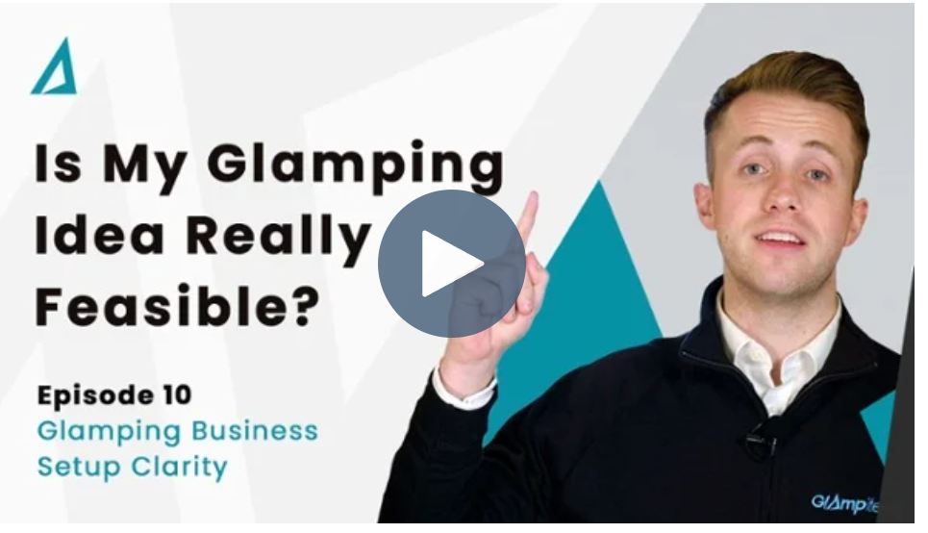
Tilfellisrannsókn: Glampitect
Jafnreikningsútreikningur (5 glamping-kútur)
Fyrir 5 glamping-einingar á €140 á nótt er tekjurnar við mismunandi nýtingarhlutföll:
€127.750 á ári við 50% nýtingu, €153.300 við 60% og €178.850 við 70%
Eftir að hafa áætlað slíkar tekjur myndir þú draga frá rekstrarkostnaðinn til að sjá hagnaðinn.

Slide 40
Tilfellisrannsókn: Glampitect
Jafnreikningsútreikningur (5 glamping-einingar)
Þeir taka fram að venjuleg rekstrarkostnað fyrir smærri svæði séu orka, hreinsun, neysluvörur (snyrtivörur, eldiviður o.s.frv.), viðhald, markaðssetning og tryggingar, og að þessir kostnaðarliðir séu almennt nokkuð lágir miðað við tekjur af glamping, sem þýðir góða hagnaðarmörk ef vel er staðið að rekstri.

Slide 41

Frábært starf
Modúl 8 (hluti 5)
Stjórnun áhættu og verndun fyrirtækisins
Þú hefur lokið… Modúl 8 (hluti 4)
Hversu margar nætur þú þarft að selja til að standa straum af kostnaði og hagnast.
Næst er…

